Slide 1
Прозвенел для нас звонок - Начинается урок. К нам без опоздания Приходи, старание. Помоги нам потрудиться: Мы пришли сюда учиться.

Slide 2
Небо тишина звук

Slide 3
Небо (какое?) ночное тишина ( какая?) ночная звук (какой?) ночной

Slide 4
Арбуз - (ж.р.)

Slide 5
Облако - (ср.р)

Slide 6
Молоко –(м.р.)

Slide 7
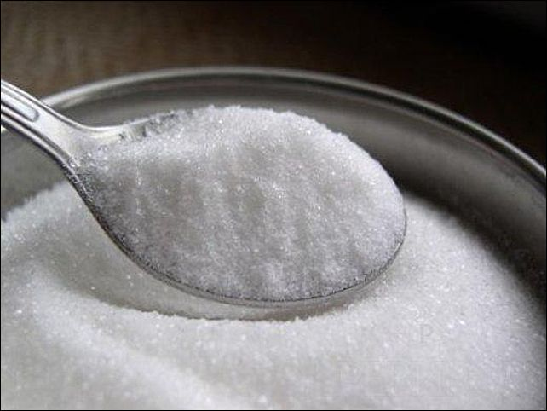
Сахар – (ж.р.)

Slide 8
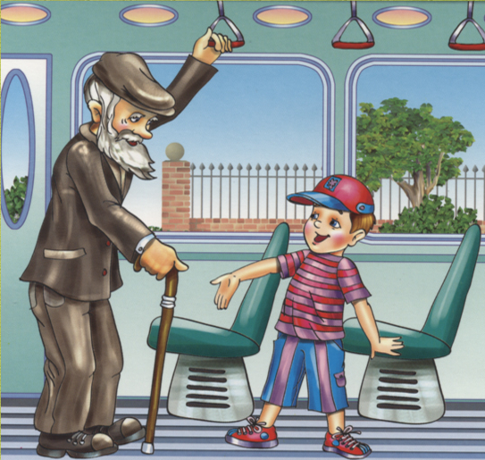
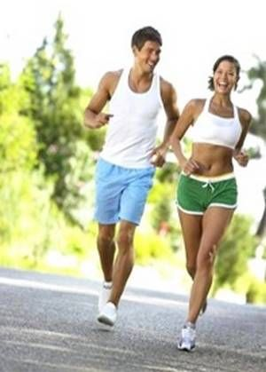
Хорошо – мн.ч.

Slide 9
Арбузная,молочный,сахарная, облачное, морозный, хорошие

Slide 10
Род и число имен прилагательных

Slide 11
Грамматические признаки имени прилагательного
Обозначает:
Обозначает:
Отвечает на вопросы :
Отвечает на вопросы :
Изменяется

Slide 12
Грамматические признаки имени прилагательного
Обозначает:
признак предмета
Чей? Чья? Чьё? Чьи?
Отвечает на вопросы :
Какой?
Какая?
Какое?
какие?
Изменяется
по числам
по родам
М.р.
Ж.р.
Ср.р.
единствен.
число
множеств.
число

Slide 13
Окончания прилагательных
Имя прилагательное
единственного
числа
Какой?
-ый, -ий
Какая?
-ая, -яя
Какое?
-ое, -ее

Slide 14
Имя прилагательное множественного числа
Какие?
-ые

Slide 15
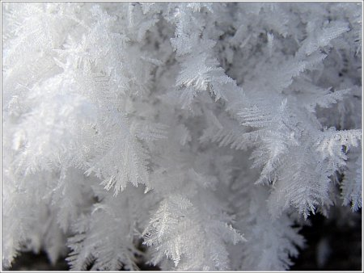
Составьте из слов предложение
укрыл, снег, землю, пушистый
надели, деревья, шапки, снежные
кружатся, легкие, воздухе, в, пушинки

Slide 16
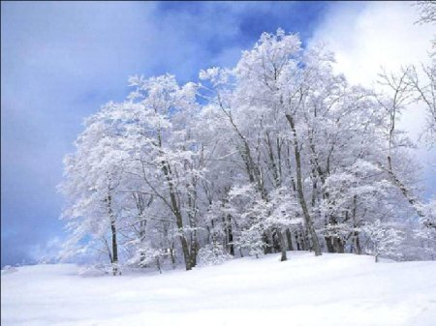
Пушистый снег укрыл землю. Деревья надели снежные шапки. В воздухе кружатся легкие пушинки.

Slide 17
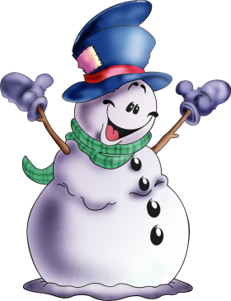
Проверь себя.
снег (какой?) пушистый
шапки ( какие? ) снежные
пушинки ( какие?) легкие

Slide 18
Рефлексия
Сегодня на уроке мне:
Было интересно …
Было трудно …
Могу отличать …
Могу помочь …

Slide 19
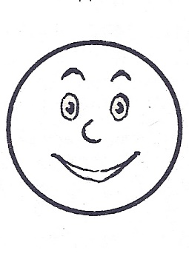
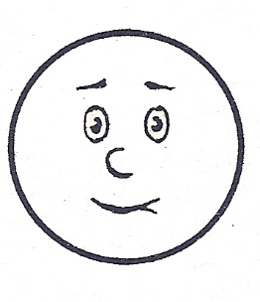
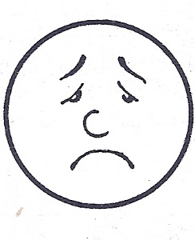
Вы считаете, что урок прошёл для вас плодотворно, с пользой. Вы научились и можете помочь другим.
Вы считаете, что научились определять род и число имен прилагательных, но вам ещё нужна помощь.
Вы считаете, что было трудно на уроке.

Slide 20
Спасибо за урок!

